Slide 1
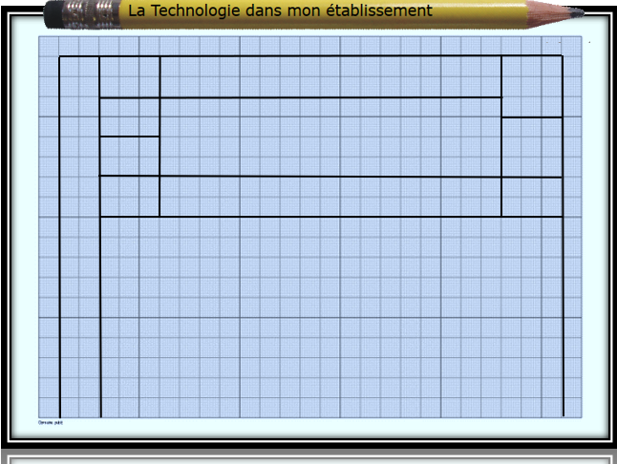
Thème 4
L’informatique et la programmation
5ème
Comprendre le fonctionnement d’un réseau
informatique
Composants d'un réseau, architecture d'un réseau local, moyens de connexion d’un moyen informatique.
Qu’est ce qu’un réseau informatique et qu’elle sa composition ?
1) Définition:
Technologie 5ème
Définition d’un réseau informatique : Un réseau est un ensemble d’ordinateurs reliés entre eux grâce à des lignes physiques afin d’échanger des informations et des services.

Slide 2
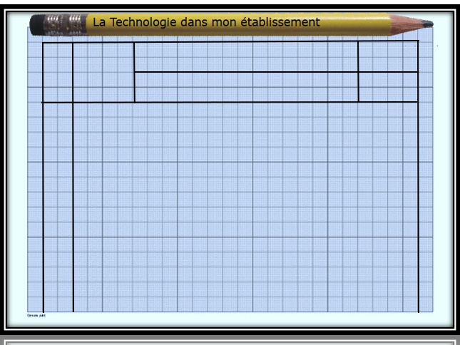
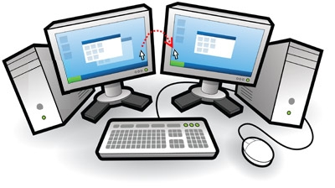
Qu’est ce qu’un réseau informatique
et qu’elle sa composition ?
Deux ordinateurs reliés constituent déjà un réseau.
2) Comment relier les ordinateurs entre eux ?
Il existe plusieurs configurations possibles. Ces configurations sont aussi appelées « Topologie »

Slide 3
Qu’est ce qu’un réseau informatique
et qu’elle sa composition ?
3) Comment relier les ordinateurs entre eux ?
Il existe plusieurs solutions. Ces différents types de câblage se nomment des topologies.
Chacune d’entre-elles a des avantages et des inconvénients.
Notes:
3

Slide 4
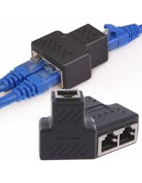
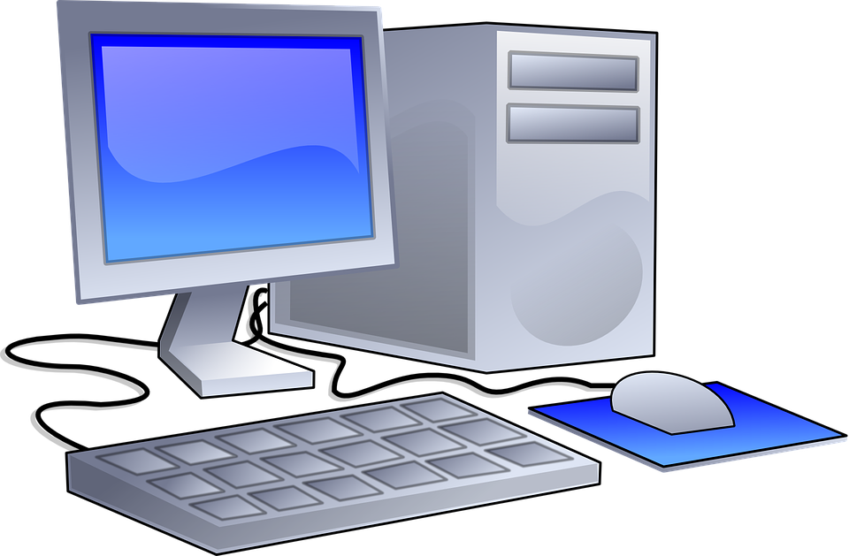
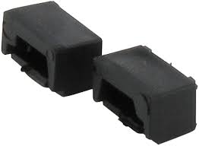
Qu’est ce qu’un réseau informatique
et qu’elle sa composition ?
La configuration en Bus (topologie en Bus)
Connecteur en T
Bouchon de terminaison
Notes:
4

Slide 5
Qu’est ce qu’un réseau informatique
et qu’elle sa composition ?
La configuration en Bus (topologie en Bus)
Tous les ordinateurs sont reliés à une même ligne de transmission appelée BUS.
Avantage :
L’installation est très simple à réaliser
Inconvénient :
Si la ligne principale est défectueuse, tout le réseau est coupé.
Notes:
5

Slide 6
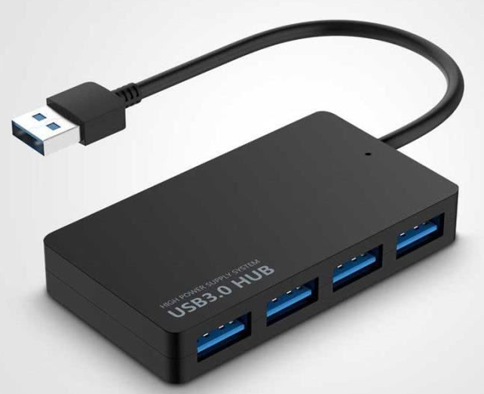
Qu’est ce qu’un réseau informatique
et qu’elle sa composition ?
La configuration en anneaux ou topologie en anneaux
A
B
Dans cette configuration, les ordinateurs communiquent chacun à leur tour.
Avantage :
Le montage est simple à réaliser et est pas cher car les ordinateurs sont reliés à un répartiteur
Que l’on appelle HUB
Inconvénient :
Les ordinateurs communiquent à tour de rôle. Les autres ordinateurs doivent attendre avant d’envoyer une information.
D
HUB
C
Notes:
6

Slide 7
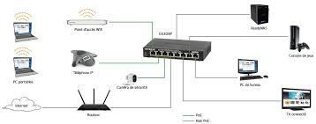
Qu’est ce qu’un réseau informatique
et qu’elle sa composition ?
La configuration en étoile ou topologie en étoile
SWITCH
Notes:
7

Slide 8
Qu’est ce qu’un réseau informatique
et qu’elle sa composition ?
La configuration en étoile ou topologie en étoile
Dans cette configuration, tous les ordinateurs sont reliés entre eux par l’intermédiaire d’un commutateur que l’on appelle SWITCH.
SWITCH
Avantage :
Le Switch est intelligent car il envoie l’information à l’ordinateur désigné. Il est capable de gérer plusieurs informations en même temps.
Inconvénient :
Le SWITCH est un peu cher.
Notes:
8

Slide 9
Qu’est ce qu’un réseau informatique
et qu’elle sa composition ?
La configuration maillée ou topologie maillée
?
Notes:
9

Slide 10
Qu’est ce qu’un réseau informatique
et qu’elle sa composition ?
La configuration maillée ou topologie maillée
Notes:
10

Slide 11
Qu’est ce qu’un réseau informatique
et qu’elle sa composition ?
La configuration maillée ou topologie maillée
Notes:
11

Slide 12
Qu’est ce qu’un réseau informatique
et qu’elle sa composition ?
La configuration maillée ou topologie maillée
Dans cette configuration, tous les ordinateurs sont reliés entre eux par plusieurs câbles de façon à avoir plusieurs chemins.
Avantage :
Cette méthodes permets d’offrir plusieurs chemins pour envoyer une information. Si un câble est défectueux, on peut passer par un autre chemin
Inconvénient :
Cette solution fonctionne très bien mais coûte très cher car il faut plusieurs switchs pour mettre en place cette structure. Cette méthode est utilisées que dans certaines entreprises. Elle est difficile à mettre en place au collège.
Notes:
12

